Slide 1
@Open-Ones Group
Rèn luyện kỹ năng mềm trong “dự án CNTT”
Thời lượng: 1 giờ
Trình bày: Lê Ngọc Thạch

Slide 2
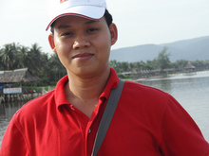
Giới thiệu diễn giả
Lê Ngọc Thạch, ĐT 0908 550 642
  ĐH BK TPHCM - Đại học
Khoa học máy tính: 1995 ~ 2000
  ĐH CNTT (ĐHQG TPHCM) - Sau đại học
Khoa học máy tính: 2004 ~ 2007
Công việc: Quản trị dự án, Trưởng phòng đào tạo kỹ thuật, Xây dựng cộng đồng Open-Ones.com, hợp tác đào tạo.
Hướng nghiên cứu: Ứng dụng qui trình phát triển phần mềm; phát triển nguồn nhân lực CNTT.
Email: ThachLN@gmail.com; ThachLN@fsoft.com.vn
Yahoo ID: LNThach

Slide 3
Mục tiêu
Hiểu và phát huy được sức mạnh làm việc nhóm
Hiểu và phát huy được kỹ năng giao tiếp trong công việc
Biết được những thói quen xấu trong quá trình học
Biết được những thói quen tốt cần rèn luyện trong quá trình học CNTT

Slide 4



Nội dung
Làm việc nhóm
(Teamwork/Working in Group)
Giao tiếp trong công việc
(Business Communication)
Minh họa qua bài tập
(Cộng 2 số tự nhiên lớn)

Slide 5
1 - Làm việc nhóm
Components of Group Communication
> 3 members
Members
verbal, nonverbal
message
Physical or metal effort to
achieve a common goal
Group
Communication
Interaction
Working
Each member affected
and influeced by actions
of other member
Purpose, objective,
mission, assignment,
vision
Interdependence
Goals

Slide 6
1 - Làm việc nhóm
Group Communication Process
Noise
Member #1
Noise
Context
Channels
Channels
Context
Channels
Message/
Feedback
Channels
Channels
Member #2
Member #4
Channels
Context
Channels
Channels
Context
Member #3
Noise
Noise

Slide 7
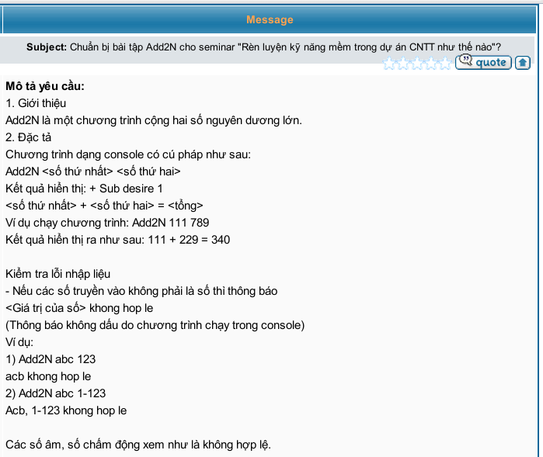
1 - Làm việc nhóm [tt] - Bài tập Add2N
Group Communication thể hiện trong bài tập Add2N
  Members
  Messages
  Channels
  Feedback
  Context
  Noise

Slide 8
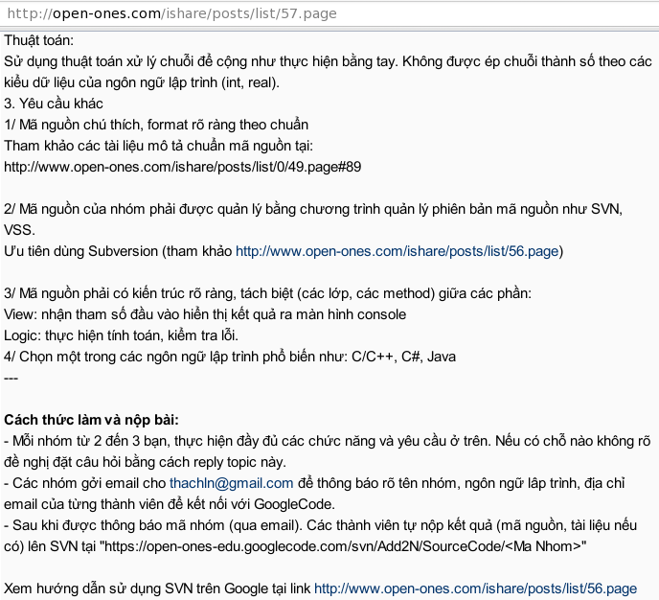
1 - Làm việc nhóm [tt] - Bài tập Add2N

Slide 9
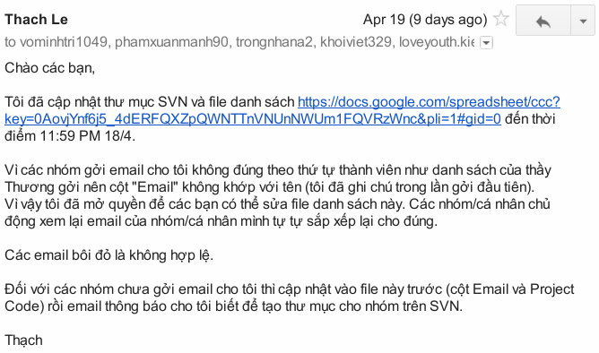
1 - Làm việc nhóm [tt] - Bài tập Add2N
Update rule

Slide 10
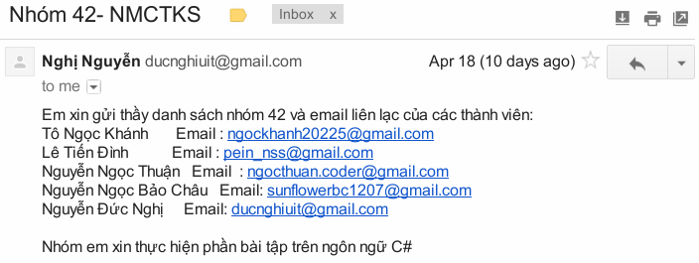
1 - Làm việc nhóm [tt]
Group Communication thể hiện trong bài tập Add2
  Members
    Other member recognize as belonging to the group
    Skills, knowledge, experiences, personality traits, cultural backgrouds, point of view to a a group
    Interact with one another

Slide 11
1 - Làm việc nhóm [tt]
Group Communication thể hiện trong bài tập Add2
  Members - Messages
    Ideas
    Information
    Opinions
    And /or feelings
generate meaning
as much as possible

Slide 12
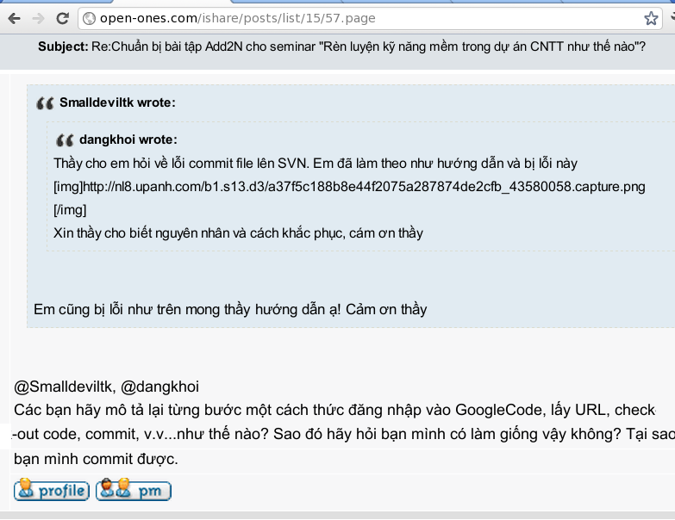
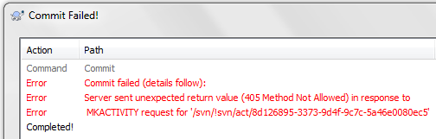
1 - Làm việc nhóm [tt]
Group Communication > Messages

Slide 13



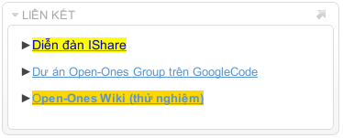
1 - Làm việc nhóm [tt]
Group Communication thể hiện trong bài tập Add2
  Members – Messages - Channels
    Media through which group members share messages
    5 senses:
      Hearing
      Seeing
      Touching
      Smelling
      Tasting

Slide 14
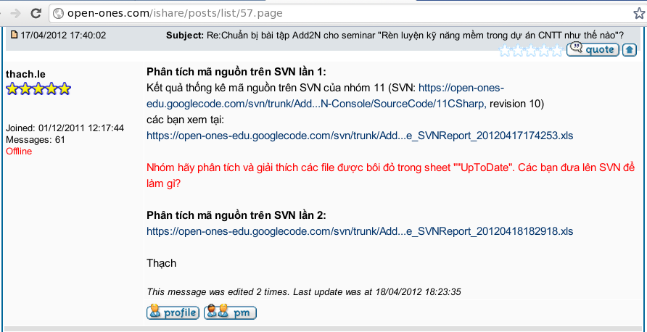
1 - Làm việc nhóm [tt]
Group Communication thể hiện trong bài tập Add2
  Members – Messages – Channels – Feedback
    Response or reaction to a message
    Verbal or nonverbal

Slide 15
1 - Làm việc nhóm [tt]
Group Communication thể hiện trong bài tập Add2
  Members – Messages – Channels – Feedback - Context
    Is Physical/psychological environment
    Include
      Type and size of group
      The group's purpose and history
      The physical setting
      The group's role and status in an organization
      The characteristics, relationships among group members

Slide 16
1 - Làm việc nhóm [tt]
Group Communication thể hiện trong bài tập Add2
  Members – Messages – Channels – Feedback – Context - Noise
    Anything that interferes with or inhibits communication
    Can be external
    Can be external and psychological

Slide 17

1- Làm việc nhóm [tt]
Tầm quan trong của giao tiếp hiệu quả
  Có được công việc như ý muốn
  Dễ thăng tiến
  Phát huy khả năng Lãnh đạo
  Làm việc năng suất cao
  Mối quan hệ tích cực với người khác
  Đảm bảo thành công cho tổ chức

Slide 18

2 - Giao tiếp trong công việc
Mục tiêu của giao tiếp trong công việc
  Reciever understanding
  Receiver response
  Favorable relationship
  Organizational goodwill

Slide 19
References
Working in Group (Fifth Edition) – Isa N.Engleberg (Prince George's Community College), Dianna R.Wynn (Nash Community College)
Business Communication (Seventh Edition) – Krizan, Merrier, Logan, Williams
Open-Ones' real experiences

Slide 20
Q&A

